Slide 1
Gamevote
Théo FAEDO et Ismail TAGMOUTI

Slide 2
Plan
I
II
III
IV
Présentation
Fonctionnement
Déroulement du travail
Démonstration

Slide 3
I. Présentation

Slide 4
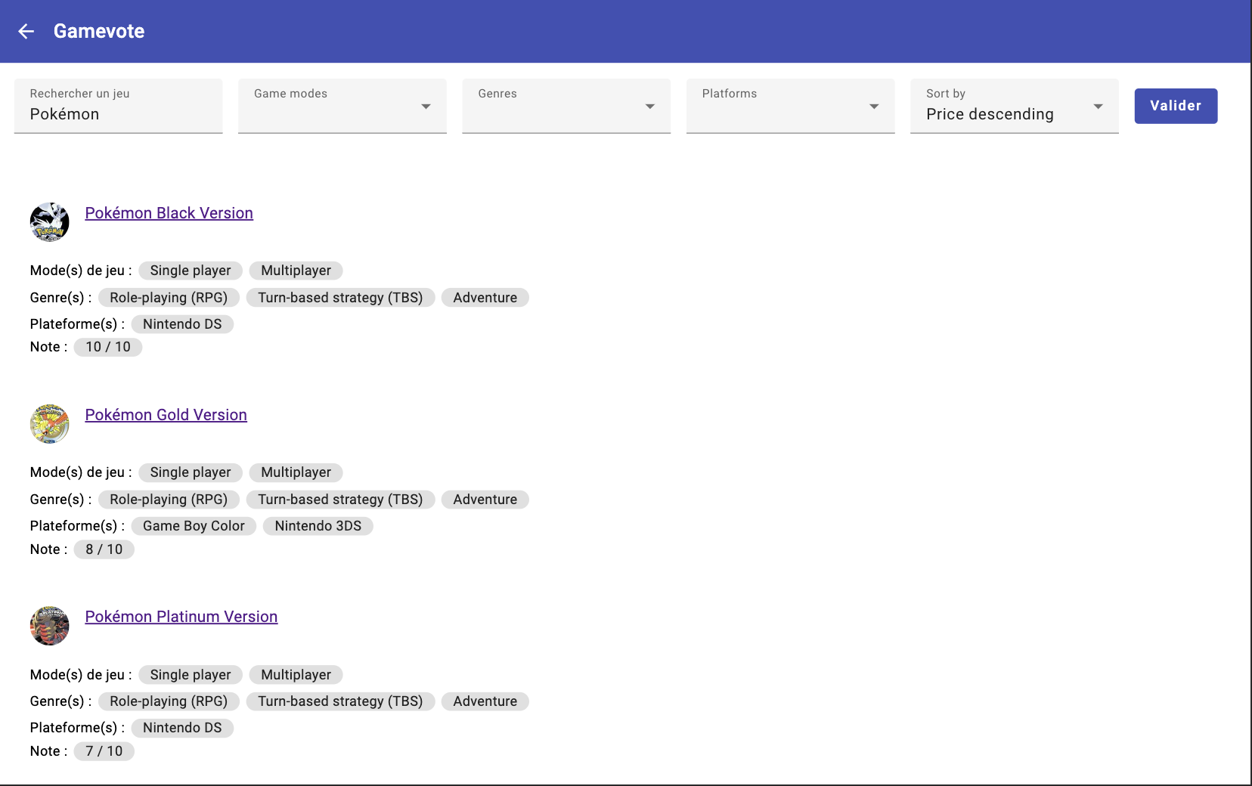
Présentation
Fonctionnalités :
Rechercher des jeux selon différents critères ;
Poster des avis notés sur ces mêmes jeux.

Slide 5
II. Fonctionnement

Slide 6



II. Fonctionnement
Technologies et API utilisées :
IGDB API
CheapShark API
Mongodb
Récupérer des informations sur les jeux.
Récupérer le prix steam pour certains jeux.
Stockage des prix et des avis.

Slide 7
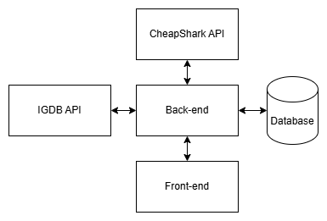
II. Fonctionnement
IGBD API contient toutes les informations sur les jeux;
CheapShark permet d’enregistrer le prix dans la base de données;
La base de données permet de sauvegarder les avis et les prix.
Diagramme présentant la structure de l’application.

Slide 8
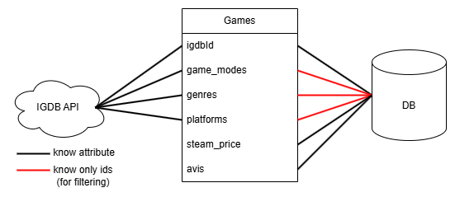
II. Fonctionnement
Diagramme présentant l’organisation desw possessions des attributs des Jeux entre la base de données et l’API externe

Slide 9
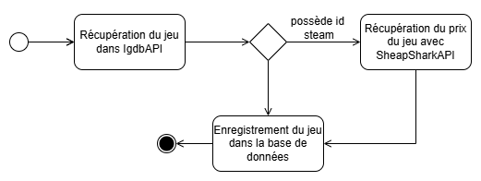
II. Fonctionnement
Diagramme d’activité présentant la procédure d’enregistrement d’un jeu d’en la base de données

Slide 10
III. Déroulement du travail

Slide 11
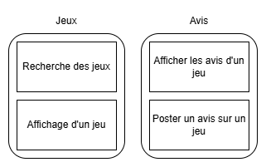
III. Déroulement du travail
Difficultés rencontrées :
Complexité de la recherche :
Gérer plusieurs “bases de données”
Gestion du temps
Chacun un groupe de fonctionnalités

Slide 12
IV. Démonstration

Slide 13
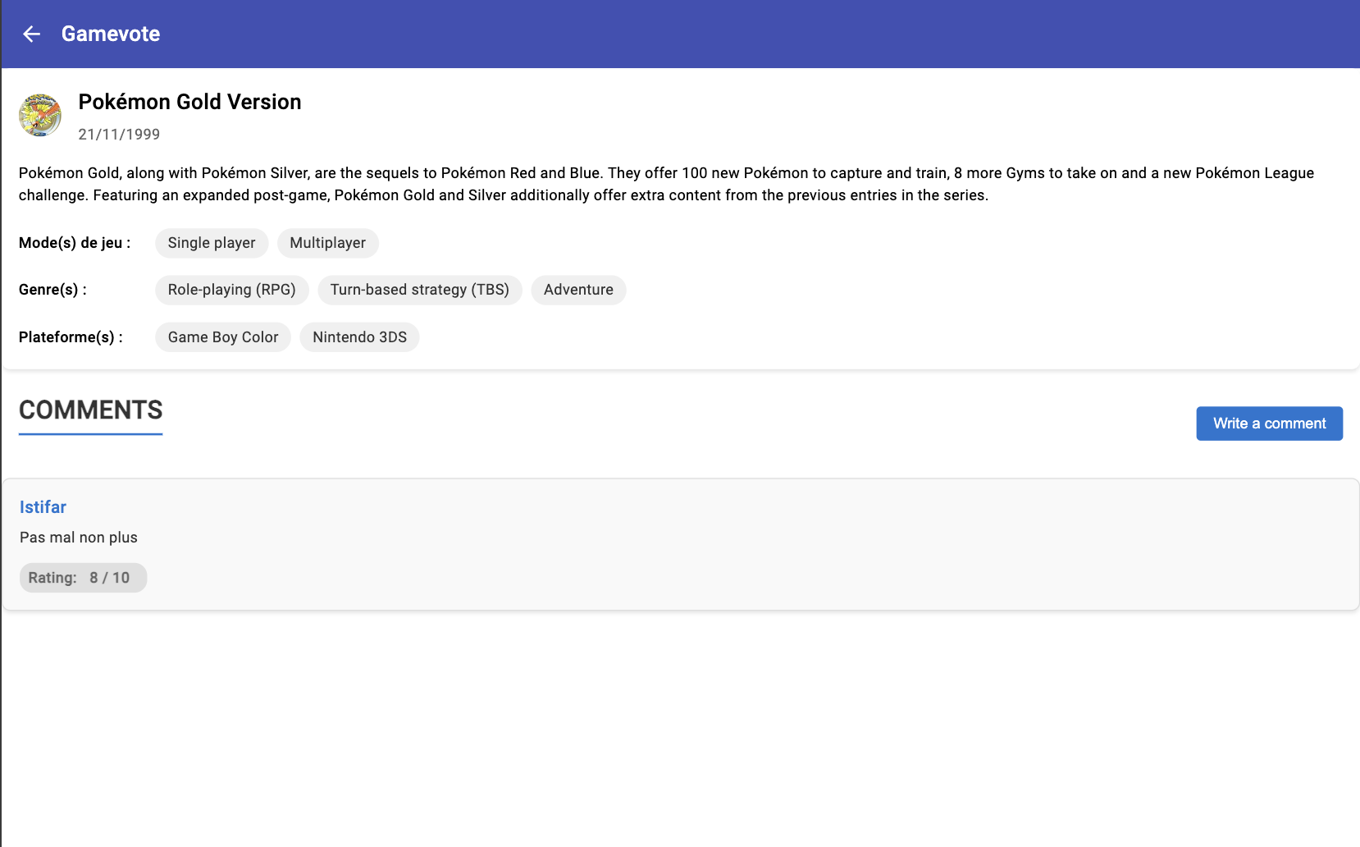
Conclusion

Slide 14
Merci de votre attention

